Slide 1
КИТАЙ:ЕГП,
ПРИРОДНО – РЕСУРСНИЙ
ПОТЕНЦІАЛ, НАСЕЛЕННЯ

Slide 2
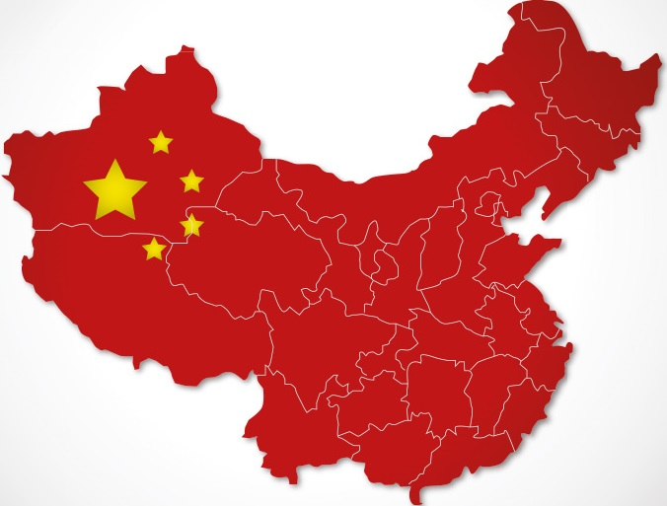
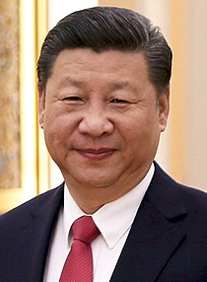


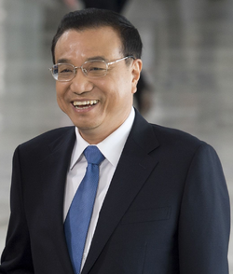
Китайська Народна Республіка
Сі Цзіньпін
голова Китайської Народної Республіки
з 2013 р
Лі Кецян
прем'єр Держради КНР

Slide 3
Візитка
Офіційна назва | Китайська Народна Республіка
Площа | 9 596 960 км²
Населення | 1 386 000 000
Форма правління | Соціалістична народна республіка
Устрій | Унітарна держава (23 провінції, 5 автономних районів, 2 особливі райони Гонконг, Макао)
За типологією ООН | Країна, що розвивається
Грошова одиниця | Юань
Китай розташований на сході Азії та охоплює близько 1/5 її площі. Він має найпротяжніший суходільний кордон у світі (22,5 тис. км) та межуєіз 13 країнами

Slide 4
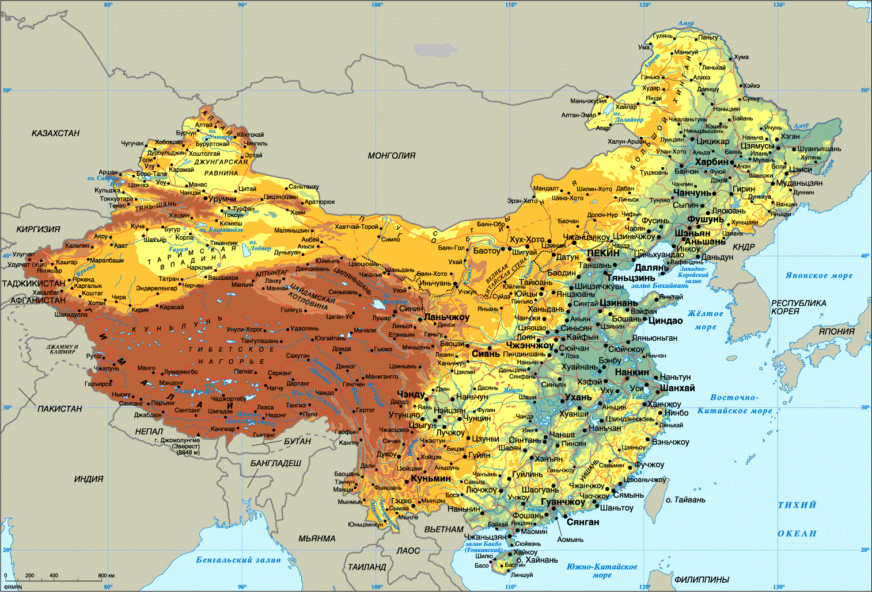
ЕГП
Економіко-географічне положення різних частин Китаю неоднозначне: східні, особливо приморські райони розміщені дуже вигідно для господарського розвитку. Західна частина країни має значно гірші передумови для здійснення економічних зв’язків.З Індією не врегульовані питання

Slide 5
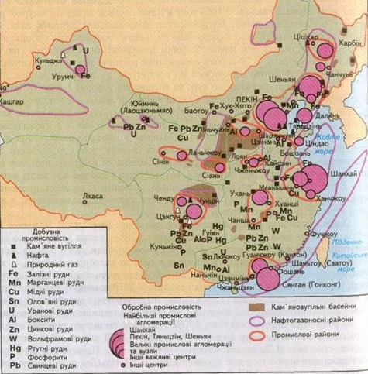
Природно – ресурсний потенціал
Китай відрізняється великим різноманіттям природних умов.
Це одна з найбільш забезпечених мінеральними ресурсами країн світу.
Відчувається дефіцит земельних ресурсів.

Slide 6
Населення
Основні характерні риси населення Китаю:
-найбільша кількість населення та трудових ресурсів
-нерівномірне розміщення
- середній рівень та високі темпи урбанізації
-найбільша кількість міст-мільйонерів та міських агломерацій

Slide 7
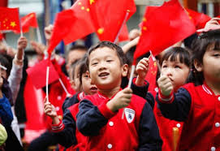
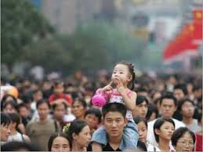
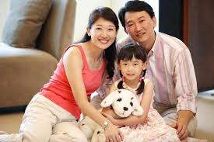
Населення
В 1979 р. уряд Китаю вирішив вжити ряд невідкладних заходів для знижування народжуваності. Їхня суть була закладена в такій формулі: «Нагорода за одну дитину, прогресуюче покарання за другу й наступних дітей». У результаті природний приріст почав зменшуватися й зараз становить 5,3 ‰ (удвічі менше, ніж в Індії). Жодній країні світу не вдавалося так швидко зменшити темпи природного приросту населення за рахунок демографічної політики. Із 2016 р. в Китаї запроваджена нова концепція демографічної політики, яка дозволяє родинам мати двох дітей

Slide 8
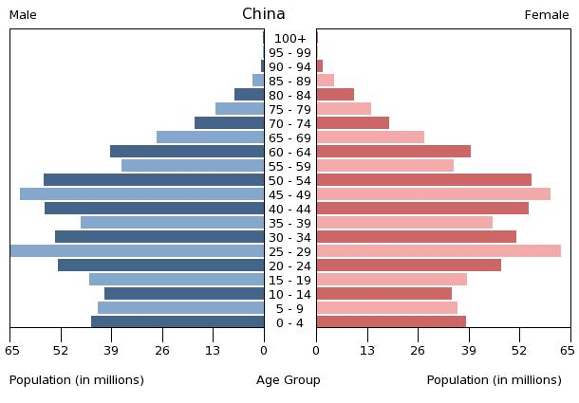
Віково - статева піраміда населення

Slide 9
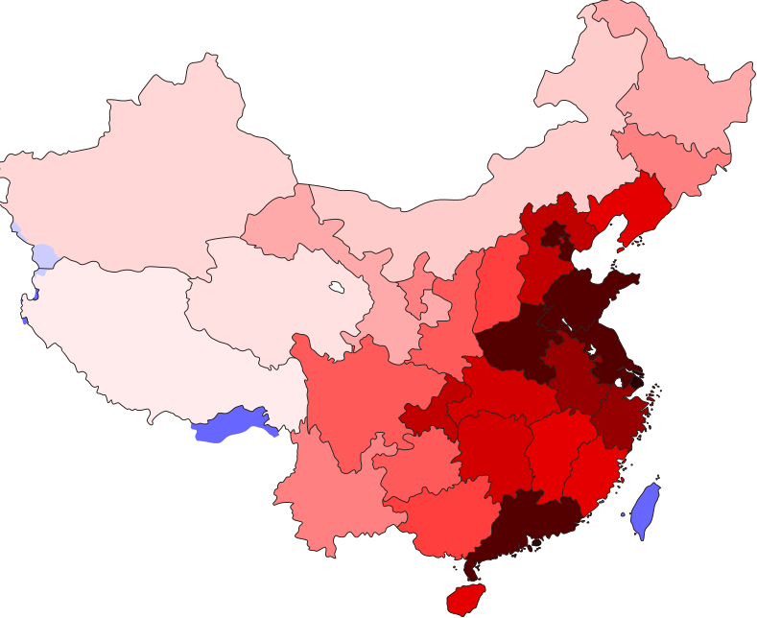
Густота населення
Густота населення країни 2015 року становила 146,6 особи/км²
(84-те місце у світі). Розміщене населення нерівномірно.
У східному Китаї на 1/5 території проживає ⅔ населення країни. Половина його зосереджена в приморських районах, західні та північно-західні райони країни з несприятливими природними умовами заселені все досить слабо

Slide 10
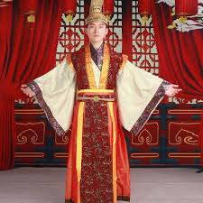
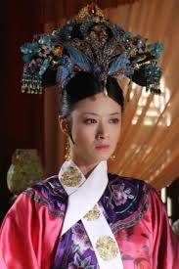
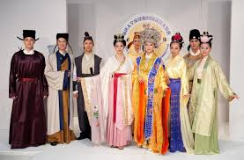
Етнос
Більшість населення сучасного Китаю становлять ханьці, тобто етнічні китайці. Їхня питома вага у складі жителів держави — близько 92 %.Проте в Китаї живе ще понад 50 різних етнічних груп — чжуані, уйгури,монголи, тибетці

Slide 11
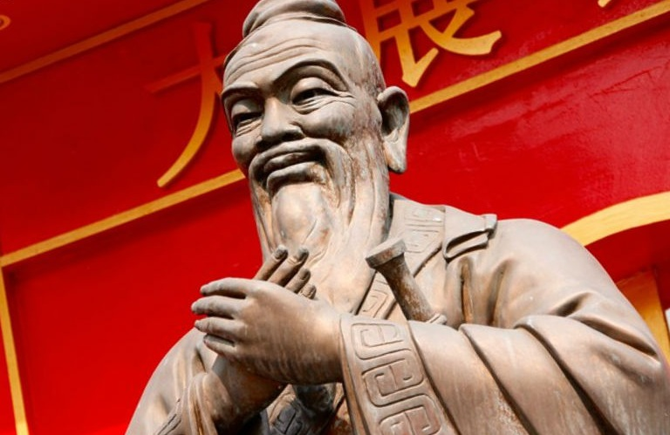
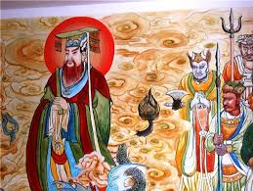
Релігія
Традиційна релігія в країні з давніх часів була сумішшю місцевих вірувань і своєрідних церемоній, які поєднувалися з філософськими течіями. Унаслідок цього найбільшу кількість прихильників завоювали конфуціанство, даосизм та буддизм. Нині в Китаї живуть приблизно 100 млн буддистів, 20 млн мусульман, 5 млн протестантів і 4 млн католиків. Понад половина населення країни не мають стійких релігійних переконань.

Slide 12
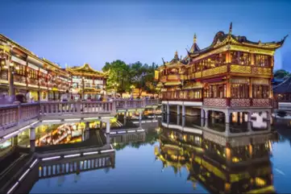

Урбанізація 58%
Головні міста держави: Шанхай — 23,741 млн осіб, Пекін (столиця) — 20,384 млн осіб, Чунцін — 13,332 млн осіб, Гуанчжоу — 12,458 млн осіб, Тяньцзінь — 11,21 млн осіб, Шеньчжень — 10,749 млн осіб (дані за 2015 рік)

